Slide 1
Я ЛЮБЛЮ СВОЙ РОДНОЙ ЯЗЫК!

Slide 2
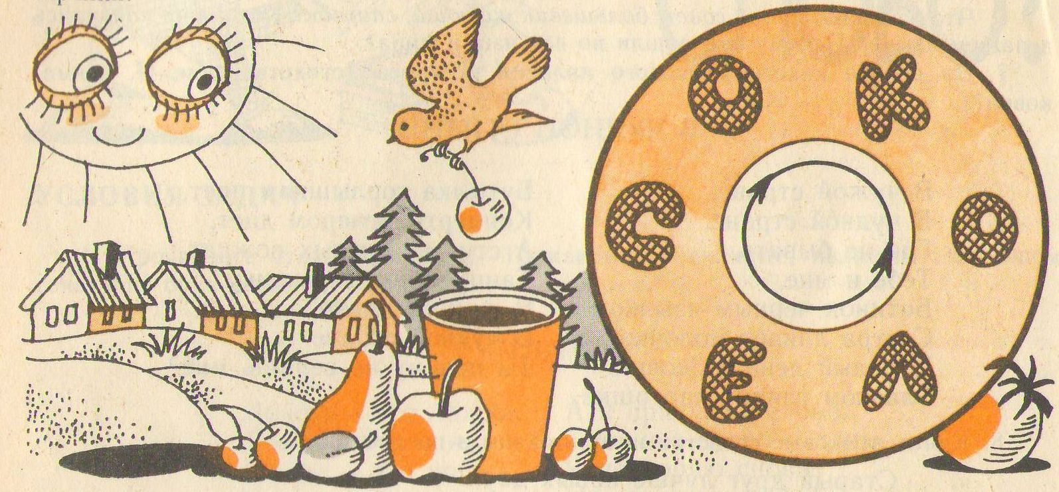
Сколько слов можно прочесть, читая по часовой стрелке и против часовой стрелки?

Slide 3
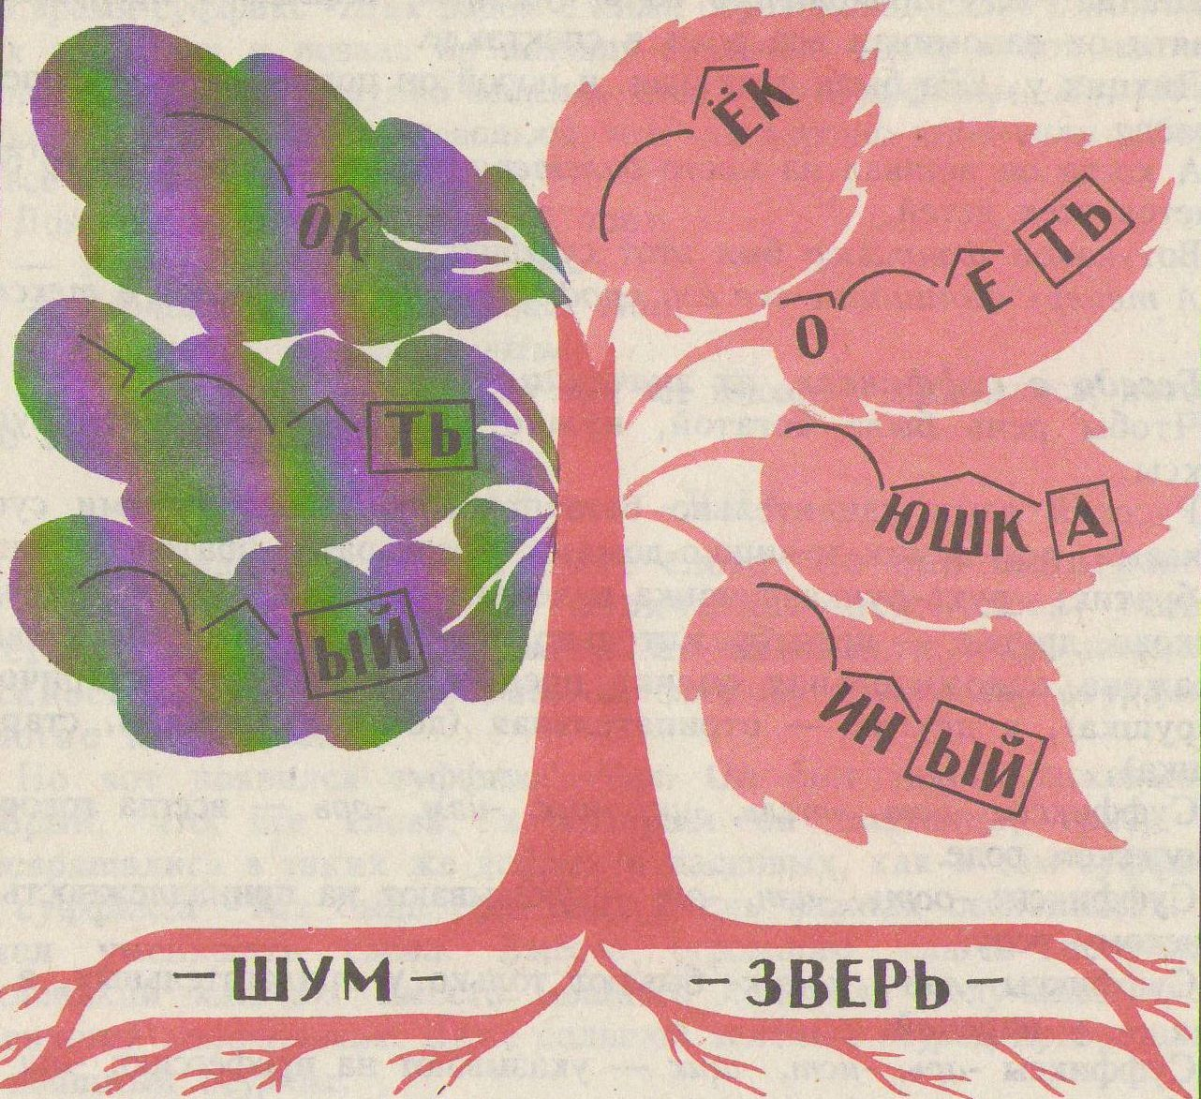
Вырастите это дерево и запишите все слова, которые у вас получатся.

Slide 4
УСПЕХОВ ВАМ, РЕБЯТА!

